Slide 1
标题：NoSQL-深入Memcached
讲师：萝卜兄
版权所有浪曦网 www.langsin.com

Slide 2
深入Memcached
统计分析及调优
Memcached调优工具
守护进程机制和Socket事件处理机制
内存分配机制和调优

Slide 3
Stats统计项
名称 | 描述
pid | Memcached进程ID
uptime | Memcached运行时间，单位：秒
time | Memcached当前的UNIX时间
version | Memcached的版本号
rusage_user | 该进程累计的用户时间，单位：秒
rusage_system | 该进程累计的系统时间，单位：秒
curr_connections | 当前连接数量
total_connections | Memcached运行以来接受的连接总数
connection_structures | Memcached分配的连接结构的数量
cmd_get | 查询请求总数
get_hits | 查询成功获取数据的总次数
get_misses | 查询成功未获取到数据的总次数
cmd_set | 存储（添加/更新）请求总数
bytes | Memcached当前存储内容所占用字节数
bytes_read | Memcached从网络读取到的总字节数
bytes_written | Memcached向网络发送的总字节数
limit_maxbytes | Memcached在存储时被允许使用的字节总数
curr_items | Memcached当前存储的内容数量
total_items | Memcached启动以来存储过的内容总数
evictions | LRU释放对象数，用来释放内存

Slide 4
stats settings查看设置
名称 | 描述
maxbytes | 最大字节数限制，0无限制
maxconns | 允许最大连接数
tcpport | TCP端口
udpport | UDP端口
inter
verbosity | 日志0=none,1=som,2=lots
oldest | 最老对象过期时间
evictions | on/off，是否禁用LRU
domain_socket | socket的domain
umask | 创建Socket时的umask
growth_factor | 增长因子
chunk_size | key+value+flags大小
num_threads | 线程数，可以通过-t设置，默认4
stat_key_prefix | stats分隔符
detail_enabled | yes/no，显示stats细节信息
reqs_per_event | 最大IO吞吐量(每event)
cas_enabled | yes/no，是否启用CAS，-C禁用
tcp_backlog | TCP监控日志
auth_enabled_sasl | yes/no，是否启用SASL验证

Slide 5
stats items数据项统计
名称 | 描述
number | 该slab中对象数，不包含过期对象
age | LRU队列中最老对象的过期时间
evicted | LRU释放对象数
evicted_nonzero | 设置了非0时间的LRU释放对象数
evicted_time | 最后一次LRU秒数，监控频率
outofmemory | 不能存储对象次数，使用-M会报错
tailrepairs | 修复slabs次数
reclaimed | 使用过期对象空间存储对象次数

Slide 6
stats slabs区块统计
名称 | 描述
chunk_size | chunk大小，byte
chunks_per_page | 每个page的chunk数量
total_pages | page数量
total_chunks | chunk数量*page数量
get_hits | get命中数
cmd_set | set数
delete_hits | delete命中数
incr_hits | incr命中数
decr_hits | decr命中数
cas_hits | cas命中数
cas_badval | cas数据类型错误数
used_chunks | 已被分配的chunk数
free_chunks | 剩余chunk数
free_chunks_end | 分完page浪费chunk数
mem_requested | 请求存储的字节数
active_slabs | slab数量
total_malloced | 总内存数量
被浪费内存数=(total_chunks * chunk_size) - mem_requested
如果太大，需要调整factor

Slide 7
memcached-tool
Perl脚本
执行命令

Slide 8
守护进程机制
Socket事件处理机制

Slide 9
内存分配机制

Slide 10
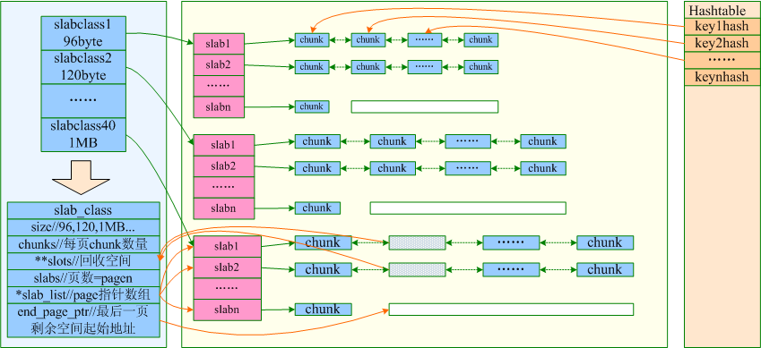
slab内存结构图：二维数组链表 slab是一次申请内存的最小单位
每个slab都是1MB
双向链表
key
索引表
回收空间指针
slab指针列表
剩余空
间指针
chunk填充item后会有空间浪费

Slide 11
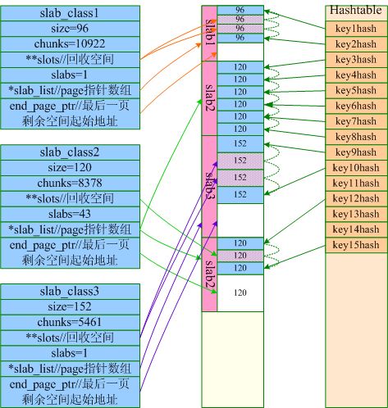
slab内存分配实例

Slide 12
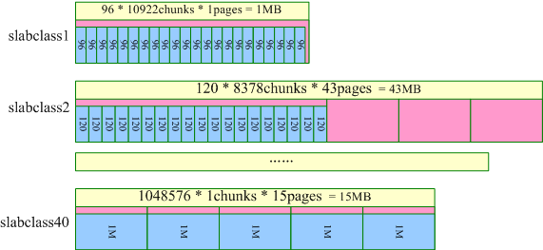
计算slab占用内存

Slide 13
slab参数
进程内存区
  slabclass元信息：1.1中是21byte，1.2中是200byte
  Hashtable：1.1中位41MB，1.2中位65MB
数据内存区
  slab默认大小为1048576byte（1MB），大于1MB数据忽略
  chunk初始大小，1.1中是1byte，1.2中是48byte
增长因子factor
  1.1中，chunk大小为初始大小*2^n，n为classid，即：
    id为0的slab大小1byte，id为1的slab大小2byte，id为2的slab大小4byte...
    id为20的slab，每chunk大小为1MB，只有一个chunk
  1.2中有一个factor值，默认为1.25
    96,120,152...

Slide 14
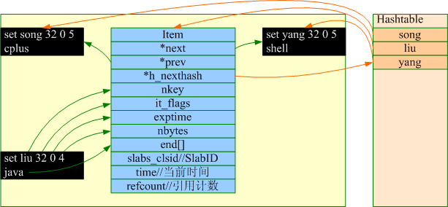
Item数据格式
Item是保存在chunk中的实际数据

Slide 15
新建Item分配内存过程
快速定位slab classid
  计算key+value+suffix+32结构体，如90byte
  如果>1MB，无法存储丢弃
  取最小冗余的slab class
    如：有48,96,120，存90会选择96
按顺序寻找可用chunk
  slot：检查slab回收空间slot里是否有剩余chunk
    delete：delete时标记到slot
    exptime：get时检查的过期对象标记到slot
  end_page_ptr：检查page中是否有剩余chunk
  memory：内存还有剩余则开辟新的slab
  LRU：Slab内部扫描Item双向链表50次

Slide 16
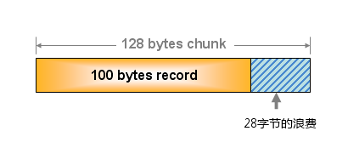
内存有浪费了!!
slab尾部剩余空间
  如classid=40中，两个chunk占用了1009384byte，就有1048576-1009384=39192byte被浪费
  解决办法：规划slab=chunk*n整数倍
slab中chunk利用率低：申请的slab只存放了一个Item
  解决办法：规划slab=chunk
chunk存储Item浪费
  如I tem是100，存到128字节chunk，就有28字节浪费
  解决办法：规划chunk=Item

Slide 17
使用合适的factor，减少浪费
-f参数：默认为1.25，曾经为2
值越小，slab中chunk size差距越小，内存浪费越小
1.25适合缓存几百字节的对象
factor=2
factor=1.25
slab class 1: chunk size 128 perslab 8192
slab class 2: chunk size 256 perslab 4096
slab class 3: chunk size 512 perslab 2048
slab class 4: chunk size 1024 perslab 1024
slab class 5: chunk size 2048 perslab 512
slab class 6: chunk size 4096 perslab 256
slab class 7: chunk size 8192 perslab 128
slab class 8: chunk size 16384 perslab 64
slab class 9: chunk size 32768 perslab 32
slab class 10: chunk size 65536 perslab 16
slab class 11: chunk size 131072 perslab 8
slab class 12: chunk size 262144 perslab 4
slab class 13: chunk size 524288 perslab 2
slab class 1: chunk size 88 perslab 11915
slab class 2: chunk size 112 perslab 9362
slab class 3: chunk size 144 perslab 7281
slab class 4: chunk size 184 perslab 5698
slab class 5: chunk size 232 perslab 4519
slab class 6: chunk size 296 perslab 3542
slab class 7: chunk size 376 perslab 2788
slab class 8: chunk size 472 perslab 2221
slab class 9: chunk size 592 perslab 1771
slab class 10: chunk size 744 perslab 1409
建议：计算一下数据的预期平均长度，调整factor，以获得最恰当的设置

Slide 18
根据数据分布调整factor
非均匀分布，即数据长度集中在几个区域内
  如保存用户Session
更极端的状态是等长数据
  如定长键值，定长数据
  多见于访问、在线统计或执行锁
计算Item长度
  key键长＋suffix+value值长＋结构大小（32字节）

Slide 19
调优的最高指示精神
提高内存利用率，减少内存浪费
提高命中率(80%,95%?)
调优方法：
  f参数：factor增长因子
  n参数：chunk初始值

Slide 20
一切都是为了更快
低CPU消耗(瓶颈在于网络IO)
  libevent事件机制
  slab内存预分配机制
适合使用大量低CPU的机器搭建集群
  32位机器最大2GB，64GB无限制
  -m分配内存为数据区，memcached本身也需要占用内存，因此不可将物理内存全部分配
  使用连接池维持连接

Slide 21
感谢您对浪曦网的大力支持！
版权所有浪曦网 www.langsin.com

